Slide 1

МБДОУ №310 «Снегири»
Наши конкурсы
Музыкальный руководитель
Горбунова И. В.
Красноярск 2025г

Slide 2
Творчество играет огромную роль в развитии и формировании личности ребенка. Трудно представить малыша, который не любил бы что-нибудь мастерить, рисовать, петь. Ведь в каждом маленьком человеке обязательно скрыт талант, а задача родителей и педагогов этот талант обнаружить, развить, поддержать веру ребенка в безграничность мира и своих возможностей.
Для того, чтобы ребенок смог достичь результата, проявить себя, педагог предлагает совместно с детьми участвовать в разнообразных конкурсах и фестивалях

Slide 3
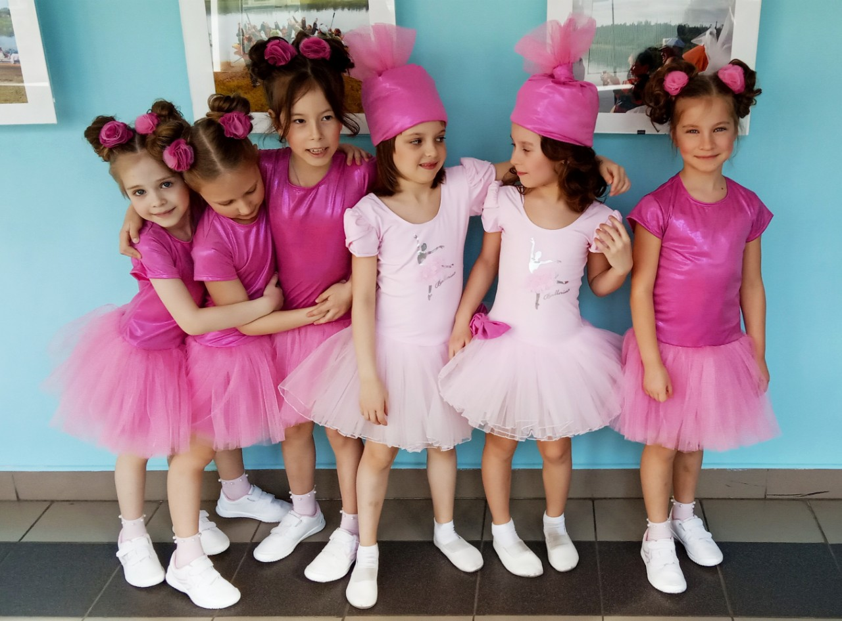
Как показывает практика, именно после участия в конкурсе ребенка заинтересовывает процесс деятельности. Он увлекается, начинает совершенствовать свои навыки. И вскоре появляются первые достижения и успехи.

Slide 4
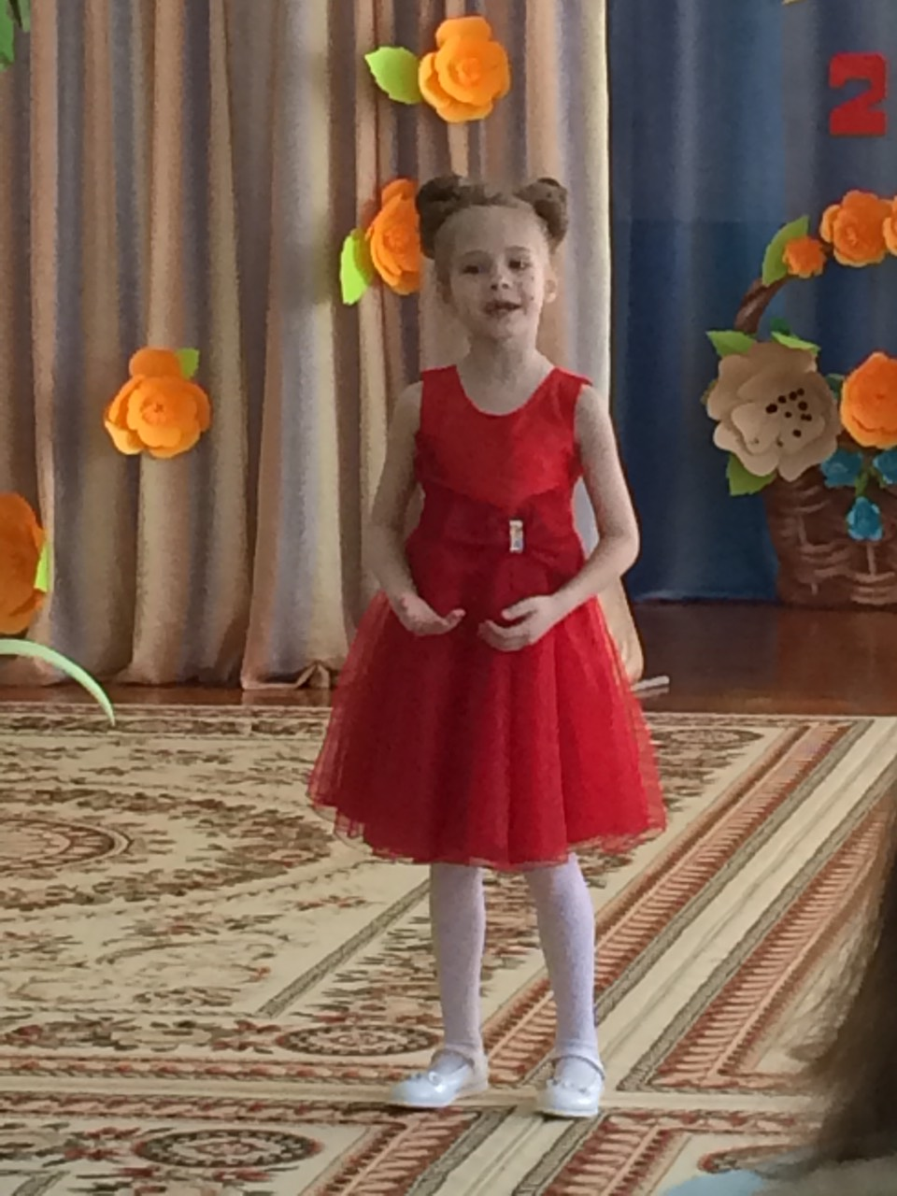
Соревнуясь с другими участниками, ребенок учится ставить перед собой цели и стремится достичь их.

Slide 5
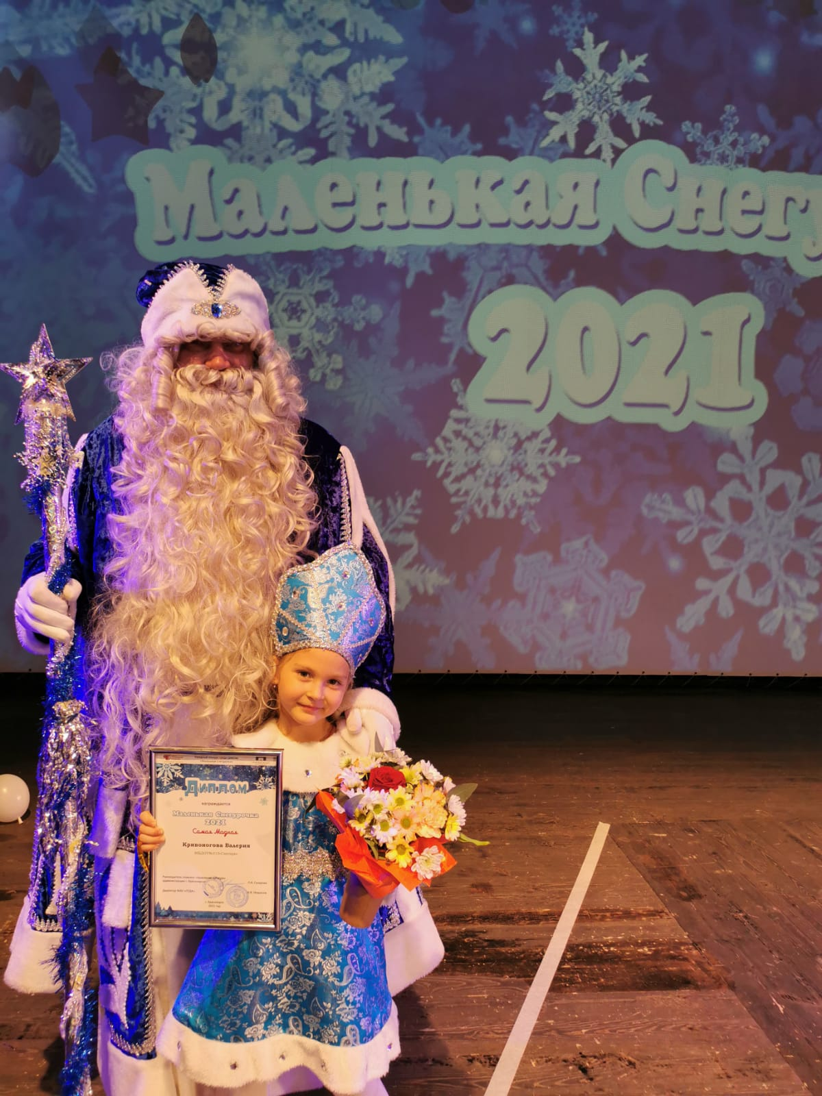
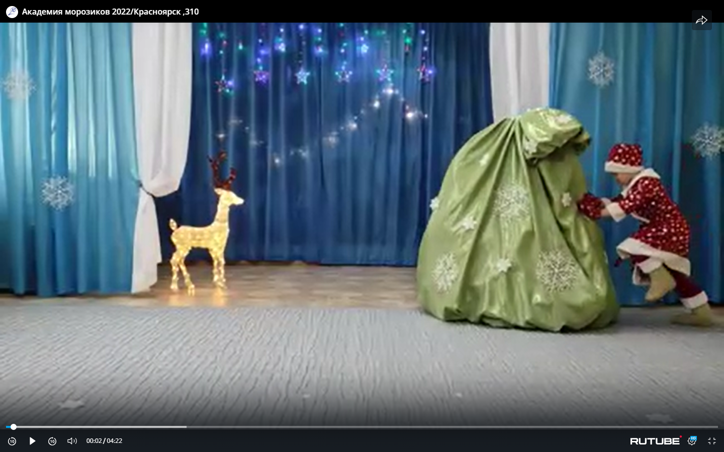
Участие в подобных мероприятиях окрыляет детей, дает им заряд энергии для достижения новых целей.

Slide 6
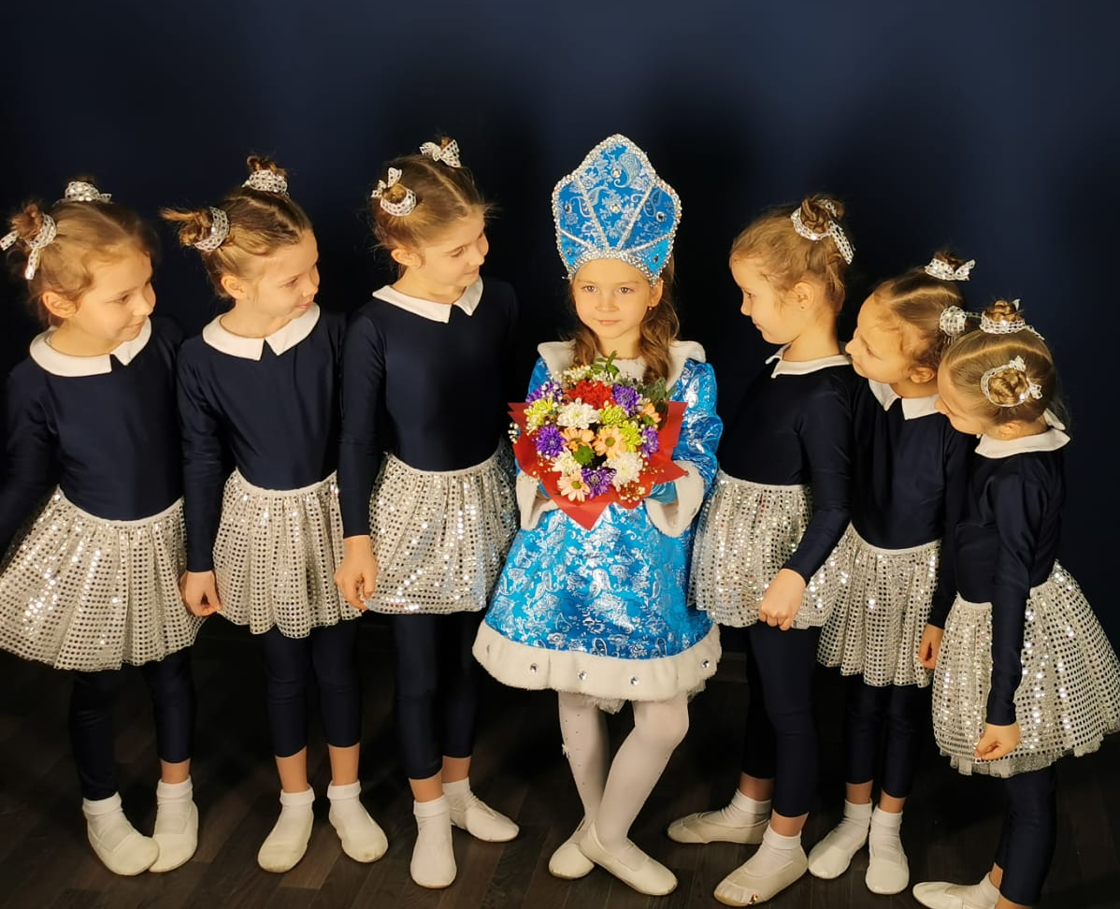
Ребенок открывает в себе новые таланты и способности, у него появляется уверенность «я смогу».

Slide 7
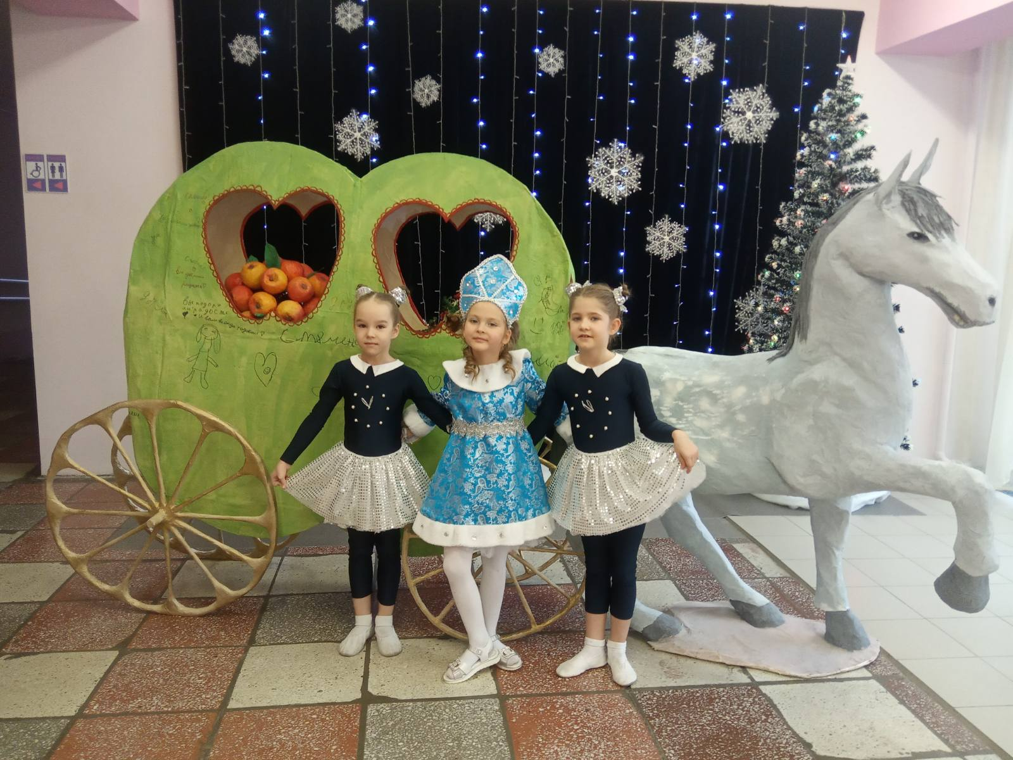
Детям, испытавшим на себе что такое конкурс, будет легче адаптироваться в школе, найти друзей, учеба будет для них в радость

Slide 8
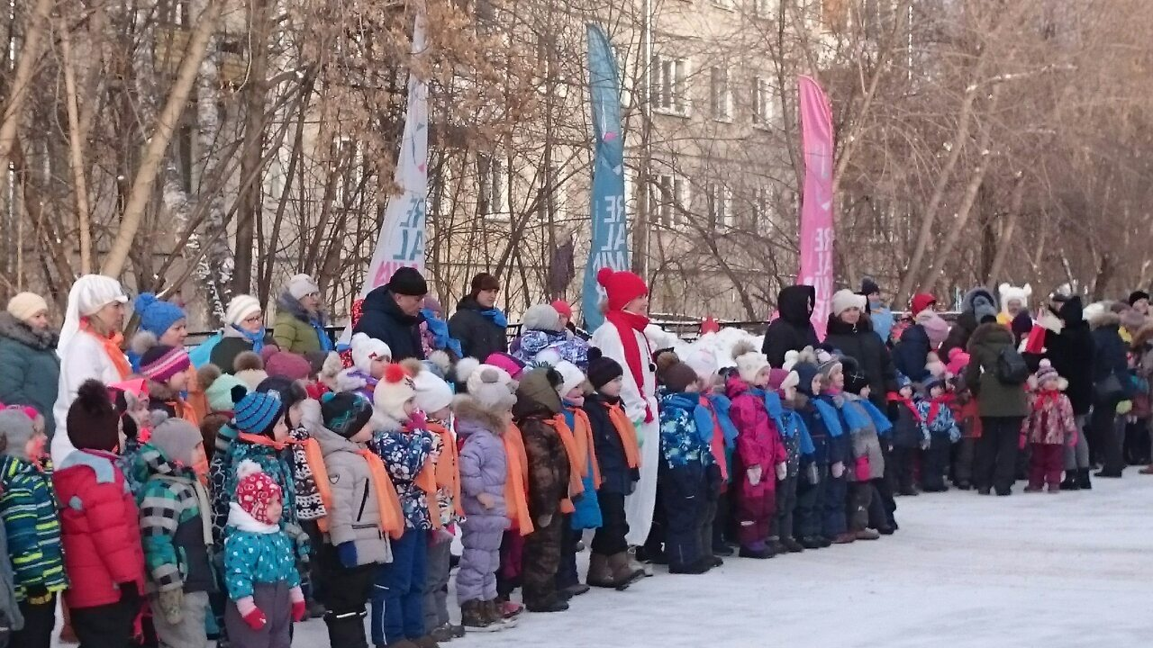
Участие в конкурсах всей семьей помогает наладить отношения, сблизиться всем членам семьи. Совместно испытать азарт, трепет и восторг, радость и счастье от победы, сопереживание и поддержку в случае поражения.

Slide 9
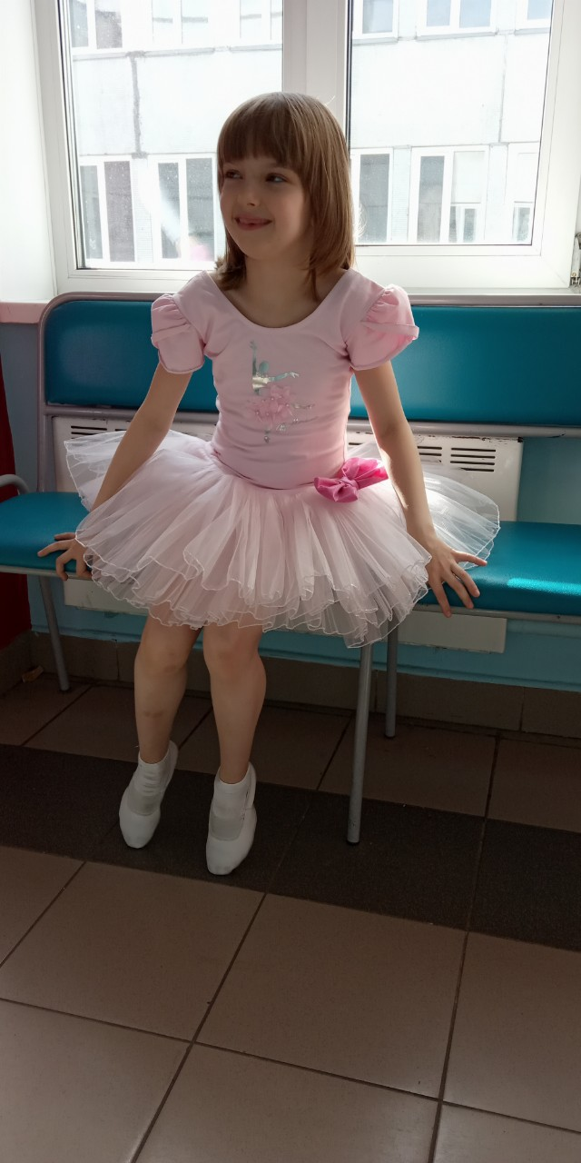
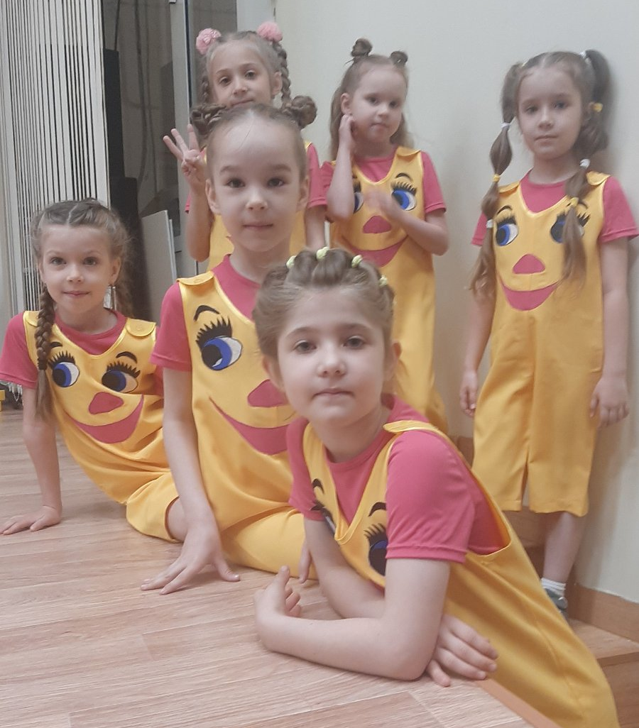
Ребенок должен быть успешен, это придаст ему уверенность в жизни, появится стремление быть еще лучше. Давай те же растить увлеченных людей, маленьких энтузиастов, получающих ежеминутное удовольствие от жизни.

